Slide 1




Notes:
Tela de Descanso

Slide 2


Slide 3
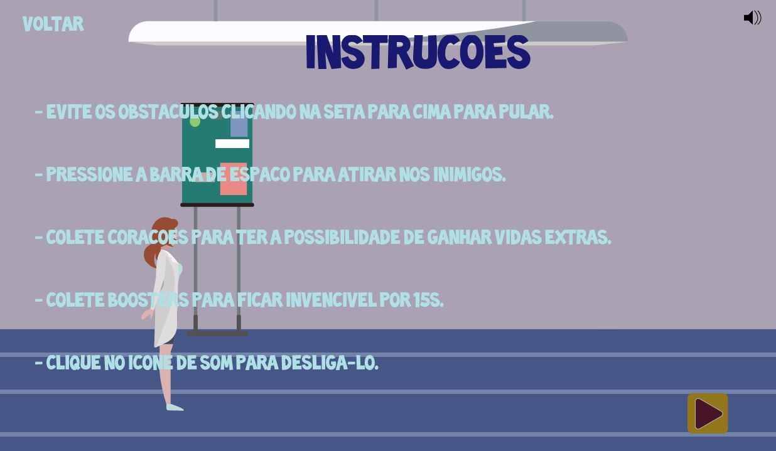
TELA DE INSTRUÇÕES
Nessa etapa, vamos criar uma tela de instruções de jogo, para auxiliar o usuário a entender o funcionamento do jogo.

Slide 4

TELA DE INSTRUÇÕES
Primeiramente, inicializaremos os atributos (variáveis do tipo self) da classe TelaDeInstrucoes (arquivo TelaDeInstrucoes.py) que guardarão as fontes utilizadas, os textos das instruções, o botão de play e o botão de voltar.

Slide 5

TELA DE INSTRUÇÕES
A inicialização da classe TelaDeInstrucoes (arquivo TelaDeInstrucoes.py) é realizada com a declaração do método __init__ , chamado de construtor. Nele, devemos:
Declarar o nome desta tela;
Carregar as fontes que serão utilizadas nos textos;
Declarar o texto do título;
Declarar o texto do botão de voltar;
Declarar a imagem do botão de jogar.

Slide 6
TELA DE INSTRUÇÕES
class TelaDeInstrucoes(Tela):
def __init__(self):
# declaracao do construtor da classe -pai Tela
super().__init__()
# definindo o nome da tela
self.name = "Tela de Instrucoes"
# carregando as fontes
self.fonte1 = self.font = pygame.font.Font(os.path.join('Fontes', 'TOONISH.ttf'), 70)
self.fonte2 = self.font = pygame.font.Font(os.path.join('Fontes', 'TOONISH.ttf'), 30)
# carregando o titulo da tela
self.titulo = fonte1.render('INSTRUCOES', True, NAVY)
# carregando a mensagem 'VOLTAR' para o botao voltar
self.botaoVoltar = self.fonte2.render('VOLTAR', True, AZULBB)
# carregando a imagem do botao play
self.botaoPlay = self.play = pygame.image.load(os.path.join('Imagens', 'play_1.png'))

Slide 7

TELA DE INSTRUÇÕES
Implementaremos um método auxiliar para imprimir os textos das instruções de forma igualmente espaçada.
Este método será denominado imprimirInstrucoes e terá como argumentos o administrador do jogo (game), o número da instrução (num) e o texto da instrução (tex).

Slide 8
TELA DE INSTRUÇÕES
Este código deve ser transcrito para o seu jogo!
Note que a instrução é posicionada com a sua coordenada x (posição horizontal) valendo 70 pixels.
Além disso, a sua coordenada y (posição vertical) varia de acordo com a seguinte função: 170 + 100*(num - 1).
def imprimirInstrucoes(self, game, num, text):
# carrega a instrucao com a fonte 2 e a cor azul bebe
instrucao = self.fonte2.render(text, True, AZULBB)
# posiciona a instrucao na tela
game.janela.blit(instrucao, (70, 170 + 100*(num - 1)))

Slide 9

TELA DE INSTRUÇÕES
Perceba que, utilizando esta função, a primeira instrução (num = 1) será posicionada com coordenada y igual a 170 + 100*(1 - 1) = 170, já a segunda instrução (num = 2) será posicionada com coordenada y igual a 170 + 100*(2 - 1) = 170 + 100 = 270, e assim por diante.
Como usamos sempre o mesmo tamanho de fonte, as instruções aparecerão na tela igualmente espaçadas na vertical.

Slide 10
TELA DE INSTRUÇÕES
É importante lembrar que não basta implementar o método imprimirInstrucoes, é preciso chamá-lo em algum lugar para que ele, efetivamente, funcione.
Para imprimir as instruções na tela deveremos chamá-lo dentro do método desenharTela, da seguinte forma:
self.imprimirInstrucoes(game, <numero da instrucao>, <string com o texto da instrucao>)
# imprimindo a primeira instrucao do jogo com o auxilio do metodo imprimirInstrucoes
self.imprimirInstrucoes(game, 1, '- Evite os obstaculos clicando na seta para cima para pular.')

Slide 11
TELA DE INSTRUÇÕES
O segundo método que devemos implementar na classe TelaDeInstrucoes é o desenharTela que consiste em desenhar os elementos que inicializamos no construtor da tela, isto é, desenhar o botaoPlay, o botaoVoltar, o titulo e os textos das instruções, com o auxílio do método imprimirInstrucoes.

Slide 12

EXERCÍCIO
Implemente o método desenharTela(self, game) da tela de instruções. Não esqueça de desenhar o botaoPlay, o botaoVoltar, o titulo e os textos das instruções, com o auxílio do método imprimirInstrucoes. Dicas:
def desenharTelaBasica(self, game):
# adicionando o botão do som na tela utilizando a função blit que requer como argumentos o nome da variavel da imagem do botao, bem como as coordenadas (x, y) em que voce deseja posiciona-la
game.janela.blit(self.botaoSom, (1200, 20))
# imprimindo a primeira instrucao do jogo com o auxilio do metodo imprimirInstrucoes
self.imprimirInstrucoes(game, 1, '- Evite os obstaculos clicando na seta para cima para pular.')

Slide 13
TELA DE INSTRUÇÕES
Dentro da tela de instruções, há um botão play, para que o usuário possa jogar logo após ler as instruções.

Slide 14

TELA DE INSTRUÇÕES
O botão play da tela de instruções funciona conforme o botão play da tela de início: quando o cursor do mouse estiver nos limites da imagem do botão, trocamos a imagem do botão para aquela em que ele possui brilho diferente (replay_brilho_X.png) e se o usuário clicar na imagem do botão, trocamos a tela atual para a Tela de Jogo.

Slide 15

EXERCÍCIO
Implemente o método comportamentoBotaoDeJogar(self,game,evento,pos) da tela de instruções. Utilize como base o código comportamentoBotaoDeJogar da tela de início:
def comportamentoBotaoDeJogar(self, game, evento, pos):
# verifica se o usuario esta com o cursor em cima da imagem do botao
if pos[0]>550 and pos[0]<615 and pos[1]>365 and pos[1]<430:
# verifica se o usuario clicou no botao
if evento.type == pygame.MOUSEBUTTONDOWN:
game.ultimaTela = 'Tela de Inicio'
game.telaAtual = 'Tela de Jogo'
# se o usuario nao clicou no botao, apenas muda a imagem do botao para outra com brilho diferente imagem
else:
self.botaoPlay = self.play = pygame.image.load(os.path.join('Imagens', 'play_brilho_4.png'))
# se o usuario nao esta com o cursor em cima do botao, retorna a imagem do botao para a imagem regular
else:
self.botaoPlay = self.play = pygame.image.load(os.path.join('Imagens', 'play_4.png'))

Slide 16
TELA DE INSTRUÇÕES
Dentro da tela de instruções, há um botão voltar, representado pelo texto ‘VOLTAR’, com o intuito de viabilizar que o usuário retorne para a tela de início do jogo.

Slide 17
TELA DE INSTRUÇÕES
O botão voltar da tela de instruções funciona da seguinte forma: quando o jogador colocar o cursor sobre a palavra ‘VOLTAR', essa palavra deve adquirir uma cor amarela (como fizemos com o botão de instruções da classe TelaDeInicio).
Ademais, quando o cursor sair da área correspondente à palavra ‘VOLTAR', o ícone deve voltar a ter sua cor original. Por último, se o usuário clicar na palavra ‘VOLTAR', devemos redirecionar a tela atual do jogo para a Tela de Inicio.

Slide 18

EXERCÍCIO
Implemente o método comportamentoBotaoVoltar(self,game,evento,pos) da tela de instruções. Utilize como base o código comportamentoBotaoDeInstrucoes da tela de início:
def comportamentoBotaoDeInstrucoes(self, game, evento, pos):
# verifica se o usuario esta com o cursor em cima da imagem do botao
if pos[0]>400 and pos[0]<760 and pos[1]>540 and pos[1]<650:
# verifica se o usuario clicou no botao
if evento.type == pygame.MOUSEBUTTONDOWN:
game.ultimaTela = 'Tela de Inicio'
game.telaAtual = 'Tela de Instrucoes'
# se o usuario nao clicou no botao, apenas muda a cor da imagem do botao
else:
self.inst = self.fonte2.render ('INSTRUÇÕES', True, AMARELO)
# se o usuario nao esta com o cursor em cima do botao, retorna a cor do botao para a original
else:
self.inst = self.fonte2.render ('INSTRUÇÕES', True, BRANCO)

Slide 19
ELEMENTOS DO CENÁRIO
Todos os elementos do cenário do jogo são classes derivadas da classe Cenario. Essa classe possui três métodos comuns a todos os elementos do cenário do jogo. O primeiro método é o seu construtor que possui quatro argumentos:
x: coordenada x em que se deseja posicionar o elemento na tela
y: coordenada y em que se deseja posicionar o elemento na tela;
imagem: imagem do elemento;
vel: “velocidade” com que o elemento se moverá na tela;

Slide 20
ELEMENTOS DO CENÁRIO
O construtor também é responsável por calcular as variáveis self.largura e self.altura da imagem do personagem, bem como gerar o retângulo de colisões do elemento.
class Cenario:
def __init__(self, x, y, imagem, vel):
self.x = x
self.y = y
self.image = imagem
self.largura = imagem.get_width()
self.altura = imagem.get_height()
self.rect = pygame.Rect(self.x, self.y, self.largura, self.altura) # retangulo de colisoes
self.vel = vel # velocidade de atualizacao horizontal na tel

Slide 21
ELEMENTOS DO CENÁRIO
Para movimentar os elementos, a classe Cenario possui o método atualizacaoBasica, o qual é responsável por atualizar a posição horizontal dos elementos e de seus retângulos de colisão na tela.
Este código deve ser transcrito para o seu jogo!
# atualizacaoBasica eh o metodo que descreve como o item do cenario tem sua posicao horizontal atualizada na tela
def atualizacaoBasica(self):
if self.x > -self.largura:
self.x -= self.vel
self.rect.x = self.x
self.rect.y = self.y

Slide 22
ELEMENTOS DO CENÁRIO
Para desenhar na tela os elementos, a classe Cenario possui o método desenhar, o qual é responsável por adicionar o elemento do cenário na janela de jogo.
# desenha o item do cenario na tela
def desenhar(self, game):
game.janela.blit(self.image, (self.x, self.y))
# pygame.draw.rect(game.janela, (255, 0, 0), self.rect, 2)

Slide 23
APARECIMENTO DO CENÁRIO
Para implementar o aparecimento dos elementos do cenário do jogo, utilizaremos o método criarCenario da classe TelaDeJogo.
O aparecimento de elementos no cenário será feito de forma aleatória, com o auxílio da função random.

Slide 24
APARECIMENTO DO CENÁRIO
A ideia aqui será atribuir para uma variável um número aleatório entre 0 e determinado valor. Então, dependendo do valor que esta variável inteira assumir, por meio da utilização de expressões condicionais, será possível selecionar qual elemento do cenário será criado.

Slide 25
APARECIMENTO DO CENÁRIO
Este código deve ser transcrito para o seu jogo!
# cria itens do cenario na tela
def criarCenario(self, game):
# geracao de numero aleatorio
# game.aparecimentoElementos eh uma constante que vale, inicialmente, 50
r = random.randrange(0, game.aparecimentoElementos)
# se o numero gerado for menor que 8
if r < 8:
if len(game.obstaculos) == 0 or (len(game.obstaculos) != 0 and game.obstaculos[-1].x + game.obstaculos[-1].largura + self.tolerancia < LARGURA_DA_TELA):
# adiciona um obstaculo no jogo, na posicao (LARGURA_DA_TELA, 562) com velocidade 5
game.obstaculos.append(Obstaculo(LARGURA_DA_TELA, 562, pygame.image.load(os.path.join('Imagens', 'obstaculo_1_1.png')), 5))

Slide 26
APARECIMENTO DO CENÁRIO
Na linha 8, a primeira parte da condição verifica a tentativa de se inserir um obstáculo no jogo quando não há nenhum outro obstáculo.
Se isso for verdade, é possível inserir o obstáculo no jogo, sem precisar se preocupar com a sobreposição de imagem deste com a de outro obstáculo.

Slide 27
APARECIMENTO DO CENÁRIO
Além disso, na linha 8, a segunda parte da condição verifica a tentativa de se inserir um obstáculo no jogo quando já existem outros obstáculos e evita possíveis sobreposições de imagens.
Isso porque os elementos do cenário são criados com coordenada x igual a LARGURA_DA_TELA e se o último obstáculo inserido não estiver completamente na tela, o outro obstáculo será criado em cima dele, sobrepondo as imagens, o que não é bom.

Slide 28
APARECIMENTO DO CENÁRIO
A expressão apresentada logo após o and presente na linha 8, em que game.obstaculos[-1] acessa o último elemento do vetor de obstáculos do jogo, game.obstaculos[-1].x + game.obstaculos[-1].largura calcula a coordenada x da extremidade direita da imagem do obstáculo e self.tolerancia representa o mínimo espaçamento desejado entre um obstáculo e outro.

Slide 29
APARECIMENTO DO CENÁRIO
Para deixar o jogo mais interessante, você pode implementar o aparecimento de um obstáculo que se move com alta velocidade quando a tela não possui nenhum outro obstáculo.
# cria itens do cenario na tela
def criarCenario(self, game):
# geracao de numero aleatorio
# game.aparecimentoElementos eh uma constante que vale, inicialmente, 50
r = random.randrange(0, game.aparecimentoElementos)
# se o numero gerado for menor que 8
if r < 8:
if len(game.obstaculos) == 0:
# adiciona um obstaculo no jogo, na posicao (LARGURA_DA_TELA, 562) com velocidade 10
game.obstaculos.append(Obstaculo(LARGURA_DA_TELA, 562, pygame.image.load(os.path.join('Imagens', 'obstaculo_1_1.png')), 10))
elif game.obstaculos[-1].x + game.obstaculos[-1].largura + self.tolerancia < LARGURA_DA_TELA:
# adiciona um obstaculo no jogo, na posicao (LARGURA_DA_TELA, 562) com velocidade 5
game.obstaculos.append(Obstaculo(LARGURA_DA_TELA, 562, pygame.image.load(os.path.join('Imagens', 'obstaculo_1_1.png')), 5))

Slide 30
APARECIMENTO DO CENÁRIO
Qualquer ação que visualizamos em filmes, vídeos ou jogos é composta por quadros.
Eles são nada mais do que imagens sequenciais que, ao serem reproduzidas em velocidade, dão a sensação de movimento.

Slide 31
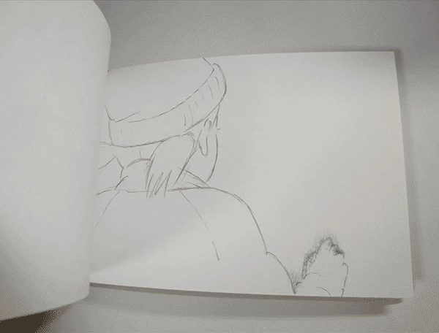
APARECIMENTO DO CENÁRIO
É possível fazer um teste simples em casa para entender como funcionam os vídeos. Tente desenhar várias figuras similares em um bloco e em cada folha deslocá-las um pouco. Ao folhear o bloco, você terá impressão que a figura está em movimento.

Slide 32
APARECIMENTO DO CENÁRIO
No nosso jogo, o FPS é de 60 quadros por segundo o que significa, efetivamente, que o código do jogo é executado 60 vezes por segundo. Essa taxa de FPS está declarada no arquivo Configuracoes.py.

Slide 33
APARECIMENTO DO CENÁRIO
Para que o aparecimento de obstáculos ocorra efetivamente, é preciso chamar o método criarCenario no método que efetivamente executa a tela de jogo, isto é, no método run da classe TelaDeJogo.
Não obstante, é preciso lembrar que o método run é executado conforme a taxa de quadros por segundo do jogo. Como a taxa FPS é de 60 quadros por segundo, o código é executado 60 vezes por segundo.

Slide 34
APARECIMENTO DO CENÁRIO
Perceba, todavia, que se chamarmos o método criarCenario 60 vezes por segundo, a taxa de aparecimento de objetos será muito grande.
Por causa disso, a chamada deste método deve estar dentro de uma condição que só é satisfeita poucas vezes por segundo

Slide 35
APARECIMENTO DO CENÁRIO
Este código deve ser transcrito para o seu jogo!
def run(self, game):
self.tempo = 1
while game.telaAtual == self.name and not game.usuarioSaiu:
if self.tempo % 30 == 0:
self.criarCenario(game)
self.interpretarEventos(game)
self.checarColisoes(game)
self.atualizar(game)
self.desenhar(game)
self.tempo += 1

Slide 36
EXERCÍCIO
Implemente o aparecimento do segundo tipo de obstáculo (obstaculo_X_2.png) no método criarCenario da classe TelaDeJogo. Dica:
# cria itens do cenario na tela
def criarCenario(self, game):
# geracao de numero aleatorio
# game.aparecimentoElementos eh uma constante que vale, inicialmente, 50
r = random.randrange(0, game.aparecimentoElementos)
# se o numero gerado for menor que 8
if r < 8:
if len(game.obstaculos) == 0:
# adiciona um obstaculo no jogo, na posicao (LARGURA_DA_TELA, 562) com velocidade 10
game.obstaculos.append(Obstaculo(LARGURA_DA_TELA, 562, pygame.image.load(os.path.join('Imagens', 'obstaculo_1_1.png')), 10))
elif game.obstaculos[-1].x + game.obstaculos[-1].largura + self.tolerancia < LARGURA_DA_TELA:
# adiciona um obstaculo no jogo, na posicao (LARGURA_DA_TELA, 562) com velocidade 5
game.obstaculos.append(Obstaculo(LARGURA_DA_TELA, 562, pygame.image.load(os.path.join('Imagens', 'obstaculo_1_1.png')), 5))

Slide 37
APARECIMENTO DO CENÁRIO
Para tornar o aparecimento de elementos no jogo ainda mais interessante, podemos aumentar a velocidade com a qual os objetos são inicializados ao longo do tempo, bem como aumentar a taxa de aparecimento de obstáculos.

Slide 38
APARECIMENTO DO CENÁRIO
Para aumentar a taxa de aparecimento de obstáculos, decrementaresmo a variável game.aparecimentoElementos no método run, de tempos em tempos.
Essa variável é o limite superior do intervalo de números possíveis de serem gerados pela função random que existe dentro do método criarCenario. Desta forma, quanto menor for o intervalo, maior serão as probabilidades de serem gerados números que atendem às condições de aparecimento de elementos do cenário.

Slide 39
APARECIMENTO DO CENÁRIO
Desta forma, quanto menor for o intervalo, maior serão as probabilidades de serem gerados números que atendem às condições de aparecimento de elementos do cenário.
Este código deve ser transcrito para o seu jogo!
def run(self, game):
self.tempo = 1
while game.telaAtual == self.name and not game.usuarioSaiu:
# aumentar a taxa de aparecimento de elementos do cenario
if game.aparecimentoElementos > 25 and self.tempo % 300 == 0:
game.aparecimentoElementos -= 1
if self.tempo % 30 == 0:
self.criarCenario(game)
self.interpretarEventos(game)
self.checarColisoes(game)
self.atualizar(game)
self.desenhar(game)
self.tempo += 1

Slide 40
APARECIMENTO DO CENÁRIO
Já para aumentar a velocidade com a qual os objetos são inicializados ao longo do tempo, pode-se utilizar uma variável, por exemplo, game.dvel que é somada à velocidade inicial dos objetos criados no jogo. Então, no método run, incrementa-se o valor desta variável de tempos em tempos.

Slide 41
APARECIMENTO DO CENÁRIO
Este código deve ser transcrito para o seu jogo!
# cria itens do cenario na tela
def criarCenario(self, game):
# geracao de numero aleatorio
# game.aparecimentoElementos eh uma constante que vale, inicialmente, 50
r = random.randrange(0, game.aparecimentoElementos)
# se o numero gerado for menor que 8
if r < 8:
if len(game.obstaculos) == 0:
# adiciona um obstaculo no jogo, na posicao (LARGURA_DA_TELA, 562) com velocidade 10
game.obstaculos.append(Obstaculo(LARGURA_DA_TELA, 562, pygame.image.load(os.path.join('Imagens', 'obstaculo_1_1.png')), 10 + game.dvel))
elif game.obstaculos[-1].x + game.obstaculos[-1].largura + self.tolerancia < LARGURA_DA_TELA:
# adiciona um obstaculo no jogo, na posicao (LARGURA_DA_TELA, 562) com velocidade 5
game.obstaculos.append(Obstaculo(LARGURA_DA_TELA, 562, pygame.image.load(os.path.join('Imagens', 'obstaculo_1_1.png')), 5 + game.dvel))

Slide 42
APARECIMENTO DO CENÁRIO
Este código deve ser transcrito para o seu jogo!
def run(self, game):
self.tempo = 1
while game.telaAtual == self.name and not game.usuarioSaiu:
# aumentar a taxa de aparecimento de elementos do cenario
if game.aparecimentoElementos > 25 and self.tempo % 300 == 0:
game.aparecimentoElementos -= 1
# aumentar a velocidade com a qual os elementos do cenario sao inicializados
if self.tempo % 1200 == 0:
game.dvel += 1
if self.tempo % 30 == 0:
self.criarCenario(game)
self.interpretarEventos(game)
self.checarColisoes(game)
self.atualizar(game)
self.desenhar(game)
self.tempo += 1

Slide 43
APARECIMENTO DO CENÁRIO
É importante setar um valor inicial para as variáveis game.aparecimentoElementos e game.dvel a cada novo jogo, com o intuito de garantir que elas assumirão os valores esperados. Por causa disso, na classe AdministradorDoJogo do arquivo main.py, faremos as inicializações no método novoJogo.

Slide 44
APARECIMENTO DO CENÁRIO
# esse metodo inicializa as constantes do jogo a cada novo jogo
def novoJogo(self):
self.pontuacao = 0
self.aparecimentoElementos = 50
self.vidasExtras = 3
self.ehInvencivel = False
self.respostaCorreta = 0
self.respostaUsuario = 0
self.tempoDeInvencibilidade = 15
self.dvel = 0
self.jogador = Jogador(self)
self.obstaculos.clear()
self.inimigos.clear()
self.vidas.clear()
self.impulsionadores.clear()
self.tiros.clear()
self.tirosInimigo.clear()

Slide 45

EXERCÍCIO
Implemente o aparecimento de vidas (vida.png) no método criarCenario da classe TelaDeJogo. Lembre-se de deixar este aparecimento mais raro que o de obstáculos e restrinja o aparecimento a uma única vida ao longo da tela. Dica:
# cria itens do cenario na tela
def criarCenario(self, game):
# geracao de numero aleatorio
# game.aparecimentoElementos eh uma constante que vale, inicialmente, 50
r = random.randrange(0, game.aparecimentoElementos)
# se o numero gerado for menor que 8
if r < 8:
if len(game.obstaculos) == 0:
# adiciona um obstaculo no jogo, na posicao (LARGURA_DA_TELA, 562) com velocidade 10
game.obstaculos.append(Obstaculo(LARGURA_DA_TELA, 562, pygame.image.load(os.path.join('Imagens', 'obstaculo_1_1.png')), 10))
elif game.obstaculos[-1].x + game.obstaculos[-1].largura + self.tolerancia < LARGURA_DA_TELA:
# adiciona um obstaculo no jogo, na posicao (LARGURA_DA_TELA, 562) com velocidade 5
game.obstaculos.append(Obstaculo(LARGURA_DA_TELA, 562, pygame.image.load(os.path.join('Imagens', 'obstaculo_1_1.png')), 5))

Slide 46

EXERCÍCIO
Implemente o aparecimento de impulsionadores (impulsionador_X.png) no método criarCenario da classe TelaDeJogo. Lembre-se de deixar este aparecimento mais raro que o de obstáculos e restrinja o aparecimento a um único impulsionador ao longo da tela. Dica:
# cria itens do cenario na tela
def criarCenario(self, game):
# geracao de numero aleatorio
# game.aparecimentoElementos eh uma constante que vale, inicialmente, 50
r = random.randrange(0, game.aparecimentoElementos)
# se o numero gerado for menor que 8
if r < 8:
if len(game.obstaculos) == 0:
# adiciona um obstaculo no jogo, na posicao (LARGURA_DA_TELA, 562) com velocidade 10
game.obstaculos.append(Obstaculo(LARGURA_DA_TELA, 562, pygame.image.load(os.path.join('Imagens', 'obstaculo_1_1.png')), 10))
elif game.obstaculos[-1].x + game.obstaculos[-1].largura + self.tolerancia < LARGURA_DA_TELA:
# adiciona um obstaculo no jogo, na posicao (LARGURA_DA_TELA, 562) com velocidade 5
game.obstaculos.append(Obstaculo(LARGURA_DA_TELA, 562, pygame.image.load(os.path.join('Imagens', 'obstaculo_1_1.png')), 5))

Slide 47






Muito obrigada!

